Slide 1
Transferts de chaleur
Rappels
Pierre Le Cloirec
Ecole Nationale Supérieure de Chimie de Rennes
11 Allée de Beaulieu, CS 50837
35708 Rennes, France
Tel 33 (0) 2 23 23 80 00
e-mail Pierre.Le-Cloirec@ensc-rennes.fr
Pierre Le Cloirec

Slide 2
Rappels
Notions de chaleur - température
chaleur et température sont liées
température variable intensive
état thermique du système
température est liée à l’agitation moléculaire
Pierre Le Cloirec

Slide 3
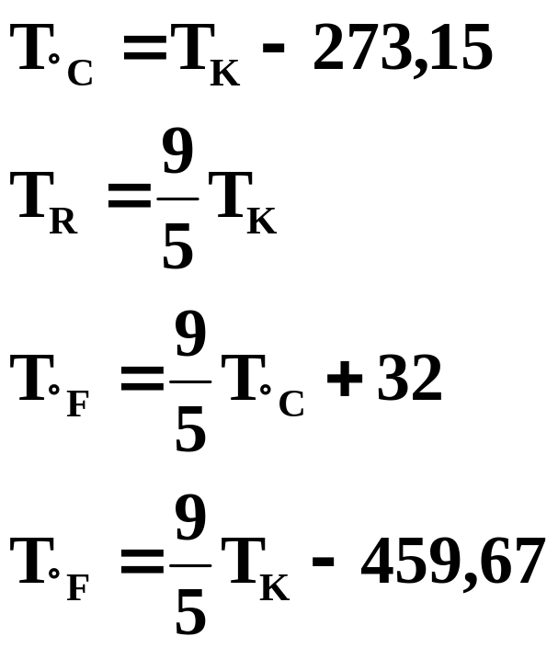
Rappels
Température
Unité : degré kelvin (K)
Echelle Celsius :
Echelle Rankine :
Echelle Fahrenheit :
Pierre Le Cloirec

Slide 4
Quantité de chaleur
Unité : Joule (J)
Calorie : 4,1855 J
Thermie : 4,1855 10⁶ J
Frigorie : 4,1855 10³ J
Pierre Le Cloirec

Slide 5
Rappels
Chaleur latente (L) : J kg⁻¹ ou J mol⁻¹
Quantité de chaleur adsorbée ou dégagée au cours d’une transformation isotherme (exemple ébullition de l’eau)
Chaleur massique (C_{p}) (spécifique) : J kg⁻¹ K⁻¹
Quantité de chaleur à fournir à l’unité de masse pour élever sa température de 1 K. (exemple eau : 4180 J kg⁻¹ K⁻¹)
Flux thermique (Φ) : W
Puissance échangée par la surface S
Densité de flux thermique : W m⁻²
Flux thermique échangé par unité de surface
Pierre Le Cloirec

Slide 6
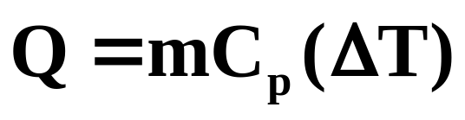
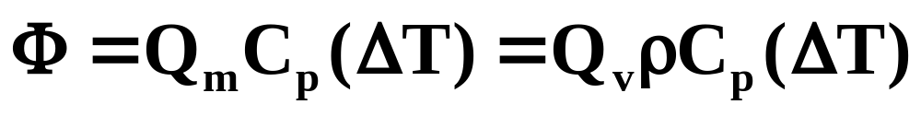
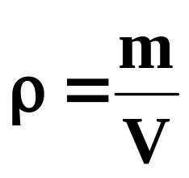
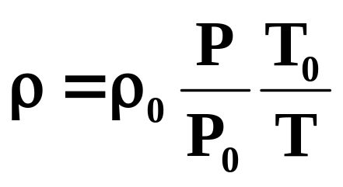

Quantité de chaleur
Flux de chaleur
Pour les gaz parfaits :
Pierre Le Cloirec

Slide 7
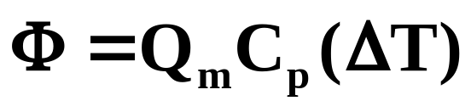
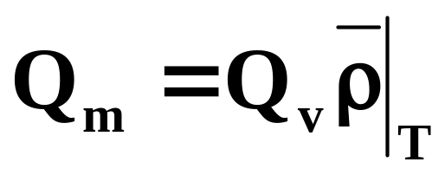
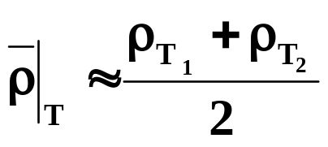
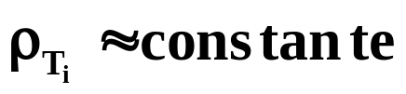
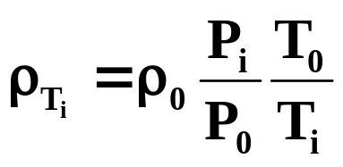
Flux de chaleur
Pour les fluides incompressibles
Si ΔT faible
Pour les fluides compressibles
Pierre Le Cloirec

Slide 8
Echanges de chaleur :
entre deux milieux de températures différentes
  conduction, convection, rayonnement
par un corps sans changement d’état
  stokage ou destockage de la chaleur
par un corps avec changement d’état
  Vaporisation, condensation, sublimation, liquéfaction, solidification
par réactions chimiques
  Endothermicité, exothermicité
Pierre Le Cloirec

Slide 9
Trois modes de transfert de la chaleur :
      Conduction
      Convection
      Rayonnement
Pierre Le Cloirec

Slide 10
Conduction
Transfert de chaleur dans la matière
Exemple :
Chauffage d’un fil métallique
Pierre Le Cloirec

Slide 11
Convection
Transfert de chaleur entre différentes couches chaudes et froides
Convection libre (différence de densité)
Convection forcée (circulation, agitation…)
Exemple :
Chauffage d’un liquide par une plaque de température élevée
Pierre Le Cloirec

Slide 12
Rayonnement
Transfert de chaleur par rayonnement émis d’une source chaude
Exemple :
Terre – Soleil
Cheminée – extérieur
Fours
Pierre Le Cloirec

Slide 13
Transfert de chaleur
Dans les cas réels, les trois modes de transfert de chaleur co-existent :
      Conduction
      Convection
      Rayonnement
Pierre Le Cloirec

Slide 14
Exemple
Un fluide chaud (gaz ou liquide) circule dans une conduite cylindrique et réchauffe un fluide froid extérieur
Fluide froid
Fluide chaud
Convection (et rayonnement) fluide chaud paroi
Conduction dans la paroi
Convection paroi – fluide froid
Pierre Le Cloirec

